Slide 1
МБДОУ Горкинский детский сад «Журавлик»
Тема проекта : «Организация режимного момента – одевание детей на прогулку
с помощью алгоритмов»
Выполнила воспитатель
Климина Надежда
Анатольевна

Slide 2
ВОВЛЕЧЕННЫЕ ЛИЦА И РАМКИ ПРОЕКТА
Заказчики процесса — воспитатель, помощник воспитателя Периметр проекта — раздевалка средней группы Владелец процесса — заведующий Дроздова Е.А. Руководитель проекта — заведующий Дроздова Е.А Команда проекта — заведующий, воспитатель, помощник воспитателя, родители (законные представители) Начало процесса – 1.10.2025 Конец процесса – 25.10.2025
ОБОСНОВАНИЕ ВЫБОРА
Ключевой риск — большая затрата времени на подготовку детей на прогулку, сокращение времени пребывания детей на свежем воздухе. Проблемы: потеря времени при выполнении ежедневных операций детьми и педагогами в режимных моментах (одевание детей на прогулку) Не соблюдение алгоритма одевания Ожидание Лишнее движение Не нужная транспортировка
КЛЮЧЕВЫЕ СОБЫТИЯ ПРОЕКТА
Старт проекта —1.10.2025 Диагностика и определение целевого состояния — 1.10.2025 по 5.10.2025 разработка карты текущего состояния — 1.10.2025 по 5.10.2025 разработка карты целевого состояния — 10.10.2025 по 20.10.2025 Внедрение улучшений — 20.10.2025 по 25.11.2025 совещание по защите подходов внедрения — 28.10.2025 Закрепление результатов и закрытие проектов — 20.10.2025 по 25.11.2025 завершающее совещание – 30.11.2025

Slide 3
Руководитель проекта:
Заведующий Горкинский детский сад «Журавлик»
Дроздова Елена Анатольеввна
Команда проекта:
Климина Надежда Анатольевна – воспитатель
Антипова Марина Петровна – пом.воспитателя.

Slide 4
№ п/п | Наименование мероприятий | Срок реализации | Ожидаемый результат | Ответственный исполнитель
 | Создание рабочей группы. Диагностика, решения проблемы. | 1.10.2025 по 5.10.2025 | Сформирована команда проекта, определены проблемы. | Заведующий, воспитатель
 | Анализ текущего состояния процесса, поиск методического обеспечения. | 1.10.2025 по 5.10.2025 | Карта текущего состояния | воспитатель
 | Планирование целевого состояния и определения мероприятий, направленных на решения проблем | 10.10.2025 по 20.10.2025 | Карта целевого состояния. План мероприятий | воспитатель
 | Внедрение улучшений: - освобождение рабочей зоны -разработка и изготовление алгоритма одевания и раздевания -разработать и изготовить алгоритм хранения одежды в шкафчиках - визуализация пространства раздевалки | 20.10.2025 по 25.11.2025 | Внедрена система улучшений | воспитатель
 | Совещание по защите | 28.10.2025 | Принятие результатов и внесение поправок | Заведующий, воспитатель
 | Закрепление результатов и закрытие проекта | 20.10.2025 по 25.11.2025 | Процесс сокращения времени одевания детей на прогулку оптимизирован | Заведующий , Воспитатель

Slide 5
Карта текущего состояния процесса:
«Организация режимного момента одевания детей на прогулку с помощью алгоритмов»
Ожидание помощи «Не взять?»
Лишние вещи
Из лишние запасы
30 сек.
30 сек
1 мин
1 мин
2 мин
Ребенок вышел, подошел к шкафчику достал куртку
Положил куртку на скамью
Подошел к шкафчику еще 2 раза достал вещи и положил их на скамью
Сел на скамейку, стал брать вещи и думать с чего начать одеваться
Нашел штаны и начал надевать
30 сек
45 сек
30 сек
15 сек
30 сек
Ищет носки
Надевает носки
Ищет в куче одежды кофту
Надевает кофту
Ждет помощи взрослого застегнуть кофту

Slide 6
Карта текущего состояния процесса:
«Организация режимного момента одевания детей на прогулку с помощью алгоритмов»
Ожидание
Лишняя транспортировка
Неправильный порядок
2 мин
1 мин
30 сек
30 сек
30 сек
30 сек
1 мин
Берет из шкафчика куртку, надевает ее
ждет помощи взрослого, надеть куртку или застегнуть
Берет из шкафчика варежки, надевает их
Снимает варежки, кладет на место в шкафчик
Берет шапку, надевает ее
Ждет помощи, завязать шапку
Берет сапоги, надевает
30 сек
30 сек
30 сек
выход
Итого 15 мин
Берет из шкафчика, шарф
Ждет помощи взрослого, его завязать
Берет из шкафчика варежки, надевает

Slide 7
Анализ проблем
№ п/п | Проблема | Коренная причина | Способ решения проблемы (устранения коренной причины)
 | Несовершенство микропроцессов у воспитанников | Неумение завязывать шапочку, проблема застегивать молнию | Обучение воспитанников застегивать молнию, завязывать шапочку, шнурки через использование игровых моментов, дидактических игр и пособий
 | Вещи в шкафчиках детей расположены хаотично | Не выстроен алгоритм размещения вещей в шкафчике | Обращать внимание детей на алгоритм, который расположен внутри каждого шкафчика. Замотивировать ребенка содержать в прядке вещи (изготовить смайлики)
 | Дети отвлекаются на других детей и не следять за алгоритмами. | Невнимательность | Обращать внимание детей на алгоритмы, которые распложены на каждом шкафчике.
 | У детей не развита самостоятельность | Не самостоятельность детей | Учить детей одеваться самостоятельность
 | Лишние движения, ожидания | Нет соблюдения алгоритма | Обучать детей пользоваться алгоритмами, при одевании на прогулку.

Slide 8
Карта целевого состояния процесса:
«Организация режимного момента одевания детей на прогулку с помощью алгоритмов
Вход
Педагог
Организоватьь детей для организации режимного момента- одевания детей на прогулку
Параметры шага:
От 30 сек до 1 мин
Дети:
Самостоятельно подходят к шкафчику и берут в соответствии с алгоритмом свои вещи для одевания на прогулку
Параметры шага
4мин-5 мин
Педагог и дети
Готовность педагога и детей к дальнейшему взаимодействию
Параметры шага
30 сек-1 мин
Выход
ВПП – 7 минут

Slide 9
ДОСТИГНУТЫЕ РЕЗУЛЬТАТЫ (БЫЛО И СТАЛО)
Было
Стало
Подготовка педагогов и детей к проведению режимного момента одевания детей на прогулку
Подготовка педагогов и детей к проведению режимного момента одевания детей на прогулку с помощью алгоритмов
10-15 мин
5-7 минут

Slide 10
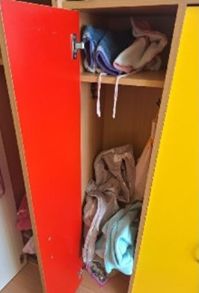
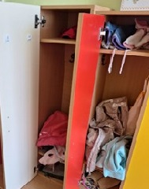

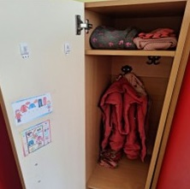
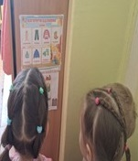
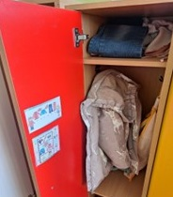
Было
Стало

Slide 11
Достигнутые результаты
50%
ЭФФЕКТ
У всех детей остается время для самостоятельной деятельности
Дети самоостоятельно одеваются на прогулку.
7 мин

